Slide 1
＜申請者＞ × ＜連携事業者・共同研究機関 ※単独事業であれば省略可＞
＜事業の名称＞
概 要
事業イメージ（全体像）
背景/課題
各企業（申請者及び先進技術や先進サービスを持つ事業者）の役割や地域への波及イメージや裨益する層等についてポンチ絵で記載する
背景や課題を記載
先進技術や先進サービスの概要について記載
事業内容
事業内容を記載
事業効果／成果
事業の効果／成果を記載
地域への波及効果を記載
今後の事業展開について記載する

Slide 2
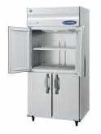
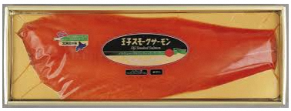
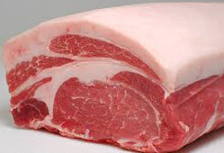
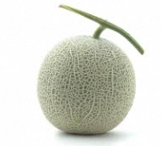
株式会社ホテルニュー王子 × 株式会社MARS Company
新方式冷蔵庫導入に係る効果実証事業
記入例
プロジェクト概要
事業イメージ（全体像）
背景/課題
1
地元生産者など
地元食材の長期鮮度保持の実証
近年、ホテル及びケータリング飲食事業において使用される食材の品質や安全性について、消費者からはより高い水準（より美味しく・より安全な食材の使用）を求められている。
より新鮮で付加価値の高い食材の提供が求められる一方で、ホテル側としては、よりコストを抑えるための仕入れ、保管能力が必要となっている。
    食材（肉類・魚介類・野菜など）を冷凍保存並みに長期冷蔵保存できることで食材ロスの削減効果を測定する。
    通常の冷蔵庫保存に比べて、どれくらい鮮度を保持しながら食材を保存することができるかを検証する。
食材調達
株式会社
ホテルニュー王子
どれだけ長期保存
できるか
事業内容
新技術冷蔵庫
（蔵番）
保存
保存
通常の冷蔵庫
新技術冷蔵庫
（蔵番）
本事業においては、MARS Company社の新技術冷蔵庫をレンタル導入して、鮮度保持の観点において、食材（肉類・魚介類・野菜など）の長期保存に係るトライアルを実施する。通常保存よりも数倍以上の長期保存が可能となれば、食材の廃棄ロスが減るため、食材の調達コストを抑えることが可能となる。
株式会社
MARS Company
2
熟成効果を利用した新たな商品開発
    新冷蔵技術を活用した熟成方法によって、料理として提供したときの質（おいしさ）の変化に対する効果測定（シェフや消費者によるアンケート・ヒアリング）を行うなど、付加価値化に向けた取り組みを行う。
新技術冷蔵庫のレンタル導入及び長期保存に係る知見提供
事業効果/成果
新技術冷蔵庫が有する熟成効果を活用して、地元産品（王子サーモン、豚肉等）を利用した新商品・新メニューの開発（付加価値化）に向けたトライアルを実施した。（実証結果は別紙のとおり）
今後の事業展開
    長期保存による食材の廃棄ロスの抑制や戦略的な食材調達の実現（コスト最適化）
    提供する食材・料理に対する付加価値化（長期保存・熟成等）

